Slide 1

伦理计算 - 构建有道德的人工智能系统
（基础前沿研究中心—多媒体认知学习科研团队）
周晖林
2024-1-3

Slide 2
Content
01 简介
03 高阶认知：伦理嵌入
05 伦理治理与研究发展
02 伦理计算框架
04 低阶认知：公平机器学习
06 总结与未来方向

Slide 3
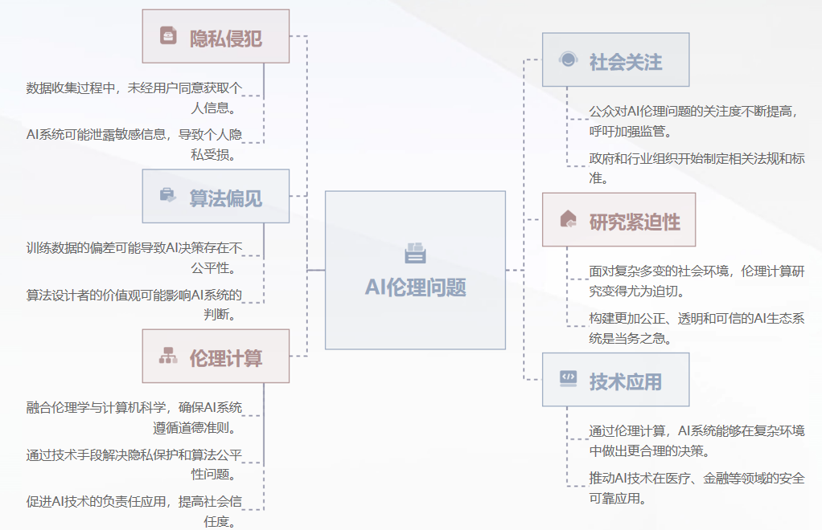
简介-背景
AI伦理问题的关键方面，包括隐私侵犯、算法偏见、社会关注、研究紧迫性、技术应用以及伦理计算的应对策略。

Slide 4

简介-伦理考量的重要性
01
02
03
04
AI伦理问题
社会广泛关注
伦理考量重要性
法律法规完善
随着AI技术的普及，伦理问题如隐私侵犯和偏见决策日益凸显。
这些问题引发了社会的广泛关注，公众对AI的信任成为焦点。
伦理考量有助于构建更加透明、公正的AI系统，增强用户信心。
面对AI伦理争议，法律法规逐步完善，推动AI开发遵循伦理准则。
06
05
促进可持续发展
保障人权与正义
伦理考量还促进AI技术的可持续发展，确保创新成果惠及全体。
法律法规的完善旨在保障人权与社会正义，防止AI技术滥用。

Slide 5




伦理计算框架
包括伦理计算定义、核心目标、伦理重要性和社会价值
伦理计算定义
核心目标
伦理重要性
社会价值
伦理计算旨在将道德原则融入AI系统，确保技术发展符合社会伦理标准。
目标是创建能够理解、评估并遵循伦理准则的智能体，促进人机和谐共存。
在AI决策中嵌入伦理考量，防止偏见与歧视，保障公平与正义。
提升公众对AI的信任，推动科技向善，构建负责任的智能社会。

Slide 6



伦理计算框架
核心特征与层次
包括高阶伦理认知、低阶伦理认知和决策层次
高阶伦理认知
低阶伦理认知
伦理决策层次
伦理嵌入，模拟人类伦理决策过程，提升AI道德水平。
公平机器学习，确保算法公正无偏，维护社会正义。
度量、推理与决策，构建全面伦理评估体系。

Slide 7

高阶认知：伦理嵌入
技术目标
模拟道德直觉
通过算法和模型模拟人类的道德直觉，使智能体更贴近人类伦理标准。
提升道德责任
增强人工智能系统的道德责任感，使其在复杂情境下做出正确选择。
强化伦理推理
确保智能体的行为既高效又符合道德规范，避免不当行为。
促进社会公正
通过智能体的伦理决策促进社会公正，减少偏见和歧视现象。
开发智能体
旨在开发能够模拟人类伦理判断过程的智能体，提高其伦理推理能力。

Slide 8



高阶认知：伦理嵌入
机器代理类型
道德影响代理
隐式道德代理
显式道德代理
这类代理评估行为对道德价值的影响，确保决策符合伦理标准。
通过学习人类行为模式，间接理解并遵循社会伦理规范。
直接编码道德规则，明确指导决策过程，确保行动的道德性。

Slide 9



高阶认知：伦理嵌入
方法架构
自上而下策略
自下而上策略
混合策略
从宏观伦理原则出发，逐步细化至具体算法设计，确保伦理考量贯穿始终。
从底层数据和模型行为入手，向上构建伦理意识，实现从微观到宏观的伦理整合。
结合自上而下与自下而上的优势，灵活调整，以达到最佳的伦理嵌入效果。

Slide 10
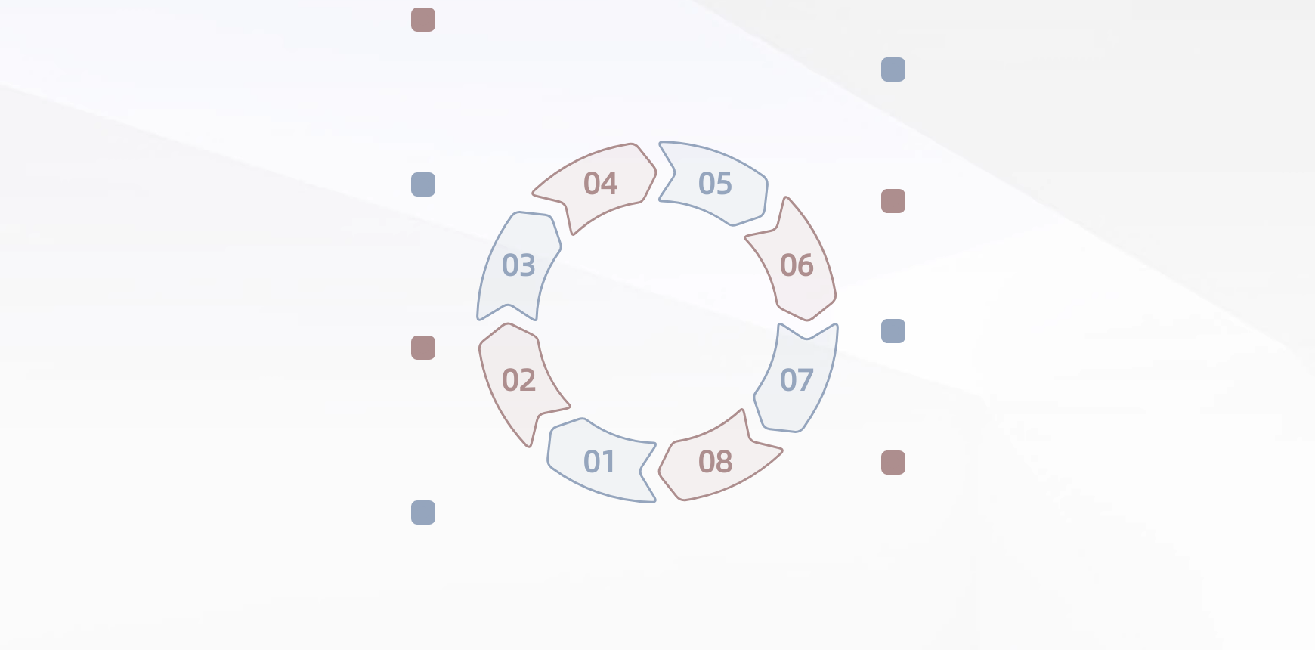
低阶认知：公平机器学习
定义与约束
平衡效率公平
在追求算法效率的同时，兼顾公平性，通过优化技术平衡二者关系，实现更广泛的社会接受度。
量化指标调整
使用量化指标来衡量模型的公平性，并据此进行必要的调整，以减少偏见。
引入约束条件
监测算法输出
在模型训练阶段引入约束条件，限制偏差，确保预测时考虑伦理因素，提升整体公平性。
持续监测算法的输出结果，确保其长期保持公平性和伦理性。
考虑伦理因素
建立伦理度量
在模型设计和训练过程中充分考虑伦理因素，防止出现不公平的决策。
建立伦理度量方法，监测算法输出，确保决策过程符合伦理规范，避免歧视现象。
社会接受度高
确保算法公正
通过提高算法的公平性和效率，增强公众对技术的信任和支持，从而获得更高的社会接受度。
公平机器学习旨在确保算法决策不受偏见影响，通过量化指标衡量并调整模型，实现不同群体间的公正对待。

Slide 11
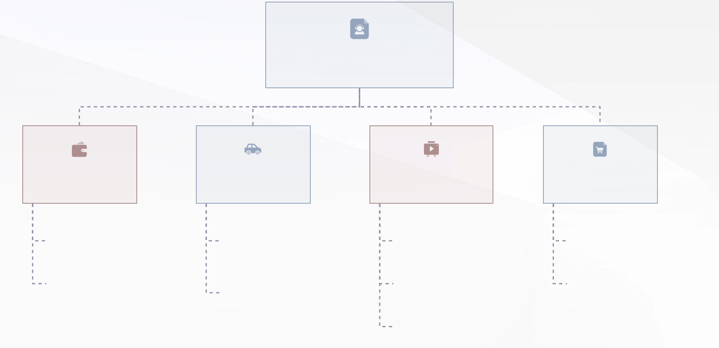
低阶认知：公平机器学习
案例分析
社交网络与性别偏见
数据集分析
公平性评估
减少性别偏见
模型改进
研究社交网络数据集中性别属性的分布情况
强调公平性评估对于减少性别偏见的重要性
通过预处理技术调整数据集以减少性别偏见
综合运用多种策略提升模型的公平性和公正性
分析算法在链接预测问题上的性别偏见
介绍使用统计测试和可视化工具检测模型决策中的不公平模式
采用模型干预方法直接在训练过程中减轻偏见
确保模型在不同性别群体间表现一致
实施后处理策略对模型输出进行修正以提高公平性

Slide 12




伦理治理与研究发展
实践困境
统一性背后的差异
理论与实践脱节
尽管追求统一的伦理标准，但不同文化、行业间的伦理原则存在显著差异，导致实施时面临挑战。
伦理理论往往超前于技术实践，造成理论指导下的规范难以在实际场景中落地生根。
伦理决策复杂性
数据偏见难题
在多变的环境中，伦理决策需平衡多方利益，其复杂性超出现有算法处理能力。
训练数据中的偏见难以完全消除，影响模型的公正性和伦理合规性。

Slide 13
伦理治理与研究发展
可计算研究历程
01
02
03
早期探索
当前进展
未来趋势
情感计算与机器伦理概念的萌芽，标志着伦理计算的初步尝试。
计算伦理学的兴起，深化了对机器伦理的理解，区分了伦理计算与传统伦理学的界限。
展望合成数据生成、在线蒸馏策略等前沿领域，推动伦理计算的持续演进。

Slide 14




总结与未来方向
关键点回顾
伦理计算概览
高阶伦理认知
伦理计算旨在构建道德AI，涵盖伦理嵌入与公平机器学习，确保技术进步符合社会伦理标准。
通过模拟人类伦理机制，开发道德代理，采用自上而下、自下而上及混合策略，实现伦理推理。
伦理治理挑战
低阶伦理认知
面对伦理原则分歧与理论实践脱节，持续探索可计算研究，推动伦理治理实践的完善与发展。
聚焦公平机器学习，运用预处理、模型干预与后处理策略，约束算法偏见，促进决策公正。

Slide 15

总结与未来方向
研究前景展望
01
02
03
04
利用合成数据
在线知识蒸馏
跨学科合作
AI伦理教育
增强模型训练，解决现实世界数据偏见问题，推动更广泛、更公正的AI应用。
研究有效方法，促进模型轻量化与实时伦理决策能力，适应动态变化的伦理环境。
加强与哲学、社会学等领域的合作，深化对伦理原则的理解，构建更加人性化、负责任的AI系统。
推广伦理教育，培养公众的伦理意识，确保技术进步与社会价值相协调，共同塑造科技向善的未来。

